Slide 1

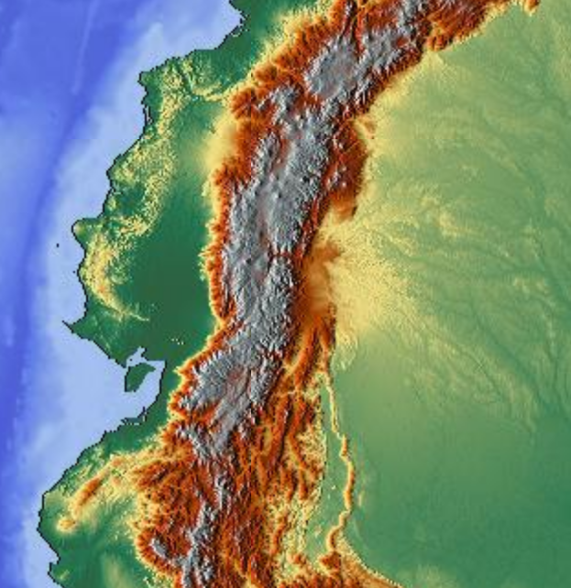
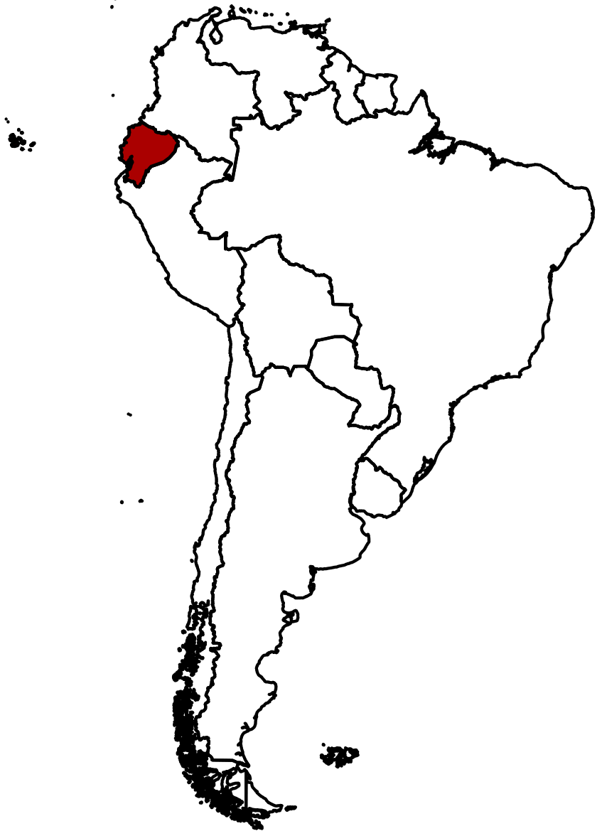
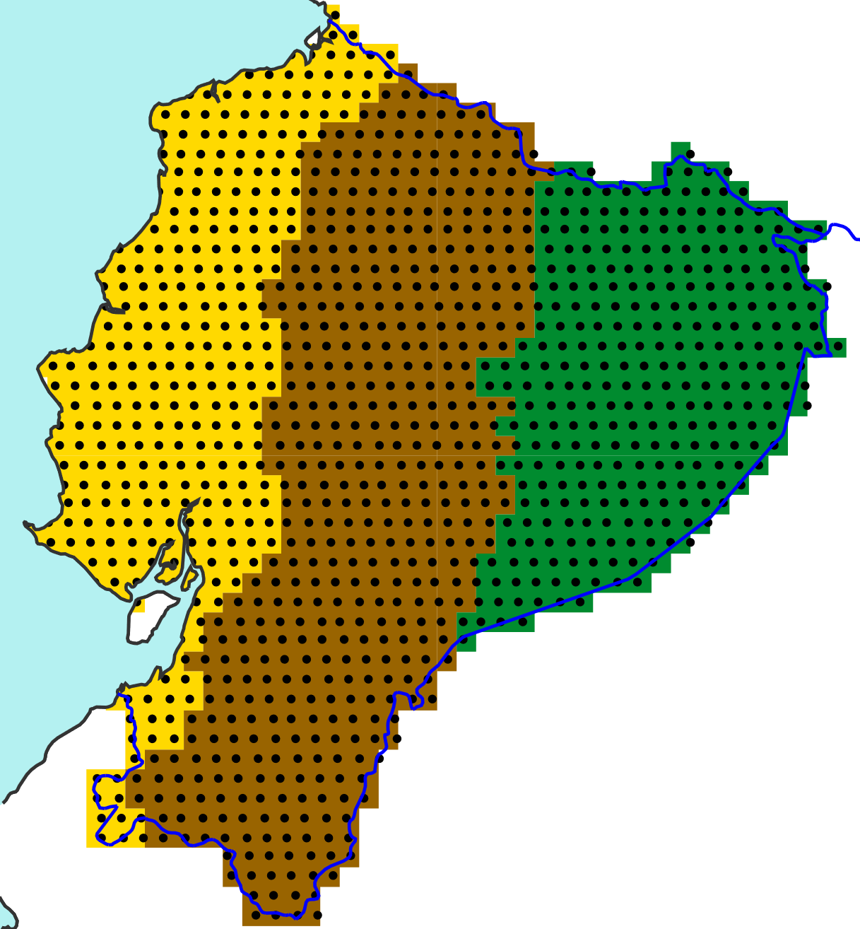
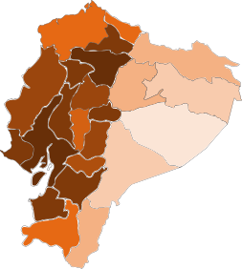
a
Ecuador’s political regions
1) Esmeraldas
2) Manabí
3) Santa Elena
4) Carchi
5) Imbabura
6) Pichincha
7) Santo Domingo de los Tsáchilas
8) Cotopaxi
9) Los Ríos
10) Bolívar
11) Guayas
12) Napo
13) Tungurahua
14) Chimborazo
15) Cañar
16) Azuay
17) El Oro
18) Loja
18) Sucumbiós
20) Orellana
21) Pastaza
22) Morona Santiago
23) Zamora Chinchipe
m a.s.l.
Colombia
7000
5000
3000
2000
La Sierra
1000
0
La Costa
El Oriente
Pacific Ocean
Peru
- 80 °
- 60 °
- 40 °
0 °
0 °
- 20 °
Galápagos Islands
- 20 °
- 40 °
Atlantic Ocean
- 40 °
Pacific Ocean
- 80 °
- 60 °
- 40 °
300 - 400
b
c
1
4
200 - 300
5
100 - 200
Quito
19
90 - 100
7
6
80 - 90
2
8
12
20
70 - 80
9
13
60 - 70
10
21
50 - 60
Guayaquil
14
[people/km2]
3
11
40 - 50
15
22
30 - 40
16
20 - 30
“La Costa”
17
Population density & Ecuador’s political regions
15 - 20
“La Sierra”
18
23
10 - 15
“El Oriente”
5 - 10
ENS & ecPoint grid-boxes
0 - 5

